Slide 1
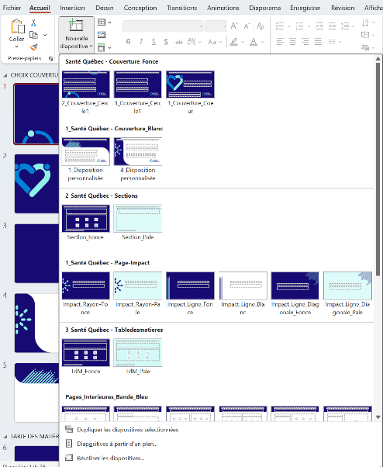
Diapositives
Pour ajouter une diapositive
Cliquez sur Nouvelle diapositive dans le menu Accueil.
Choisissez la disposition souhaitée.
Assurez-vous que le thème Santé Québec est appliqué.
Les compositions de diapositives disponibles apparaissent à gauche de l’écran, regroupées par catégories : Couverture, Table des matières, Pages de section, Pages éclat et Pages de contenu.
Elles sont présentées afin que vous puissiez en prendre connaissance et choisir la disposition la plus appropriée à votre présentation. Il n’est pas nécessaire d’utiliser toutes les diapositives proposées.
Sélectionnez uniquement les diapositives pertinentes à votre contenu et supprimez celles qui ne sont pas requises.

